Slide 1
PROCESAMIENTO DE AUDIO
UNIVERSIDAD TECNOLOGICA DE PEREIRA
PRESENTADO POR:
Angie Paola Villada Ortiz
Luz Adriana Quitumbo Santa
Programa Ingeniería de Sistemas y Computación

Slide 2
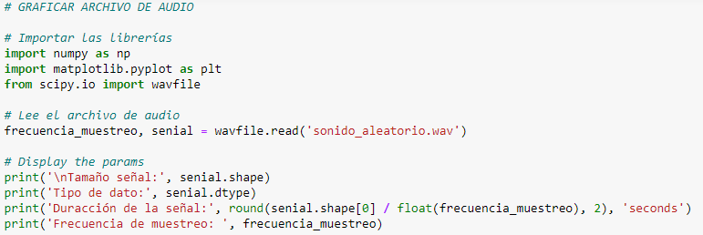
GRAFICAR AUDIO

Slide 3
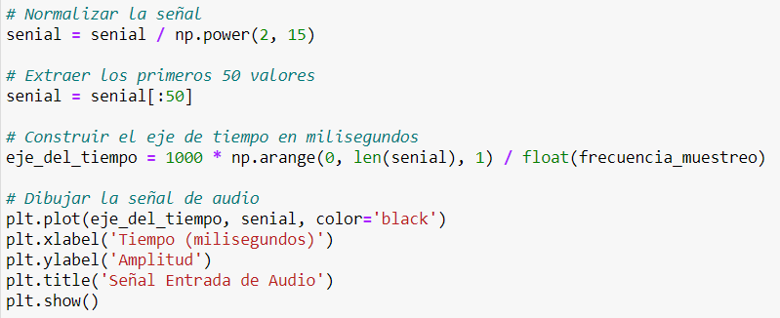
2PARTE _GRAFICAR AUDIO

Slide 4
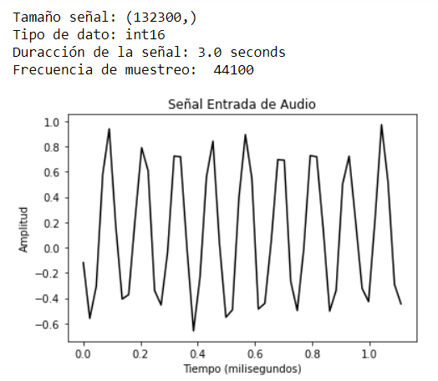
3 PARTE_GRAFICAR AUDIO

Slide 5
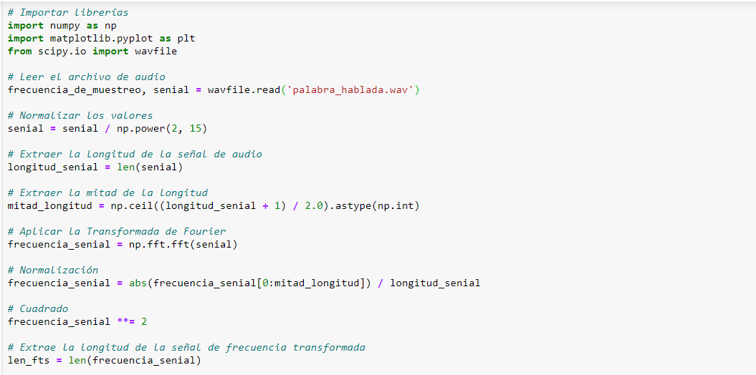
TRANSFORMACIÓN AL DOMINIO DE LA FRECUENCIA

Slide 6
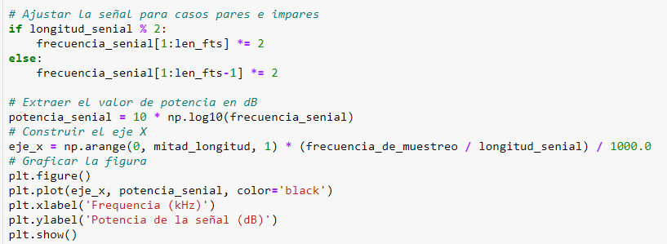
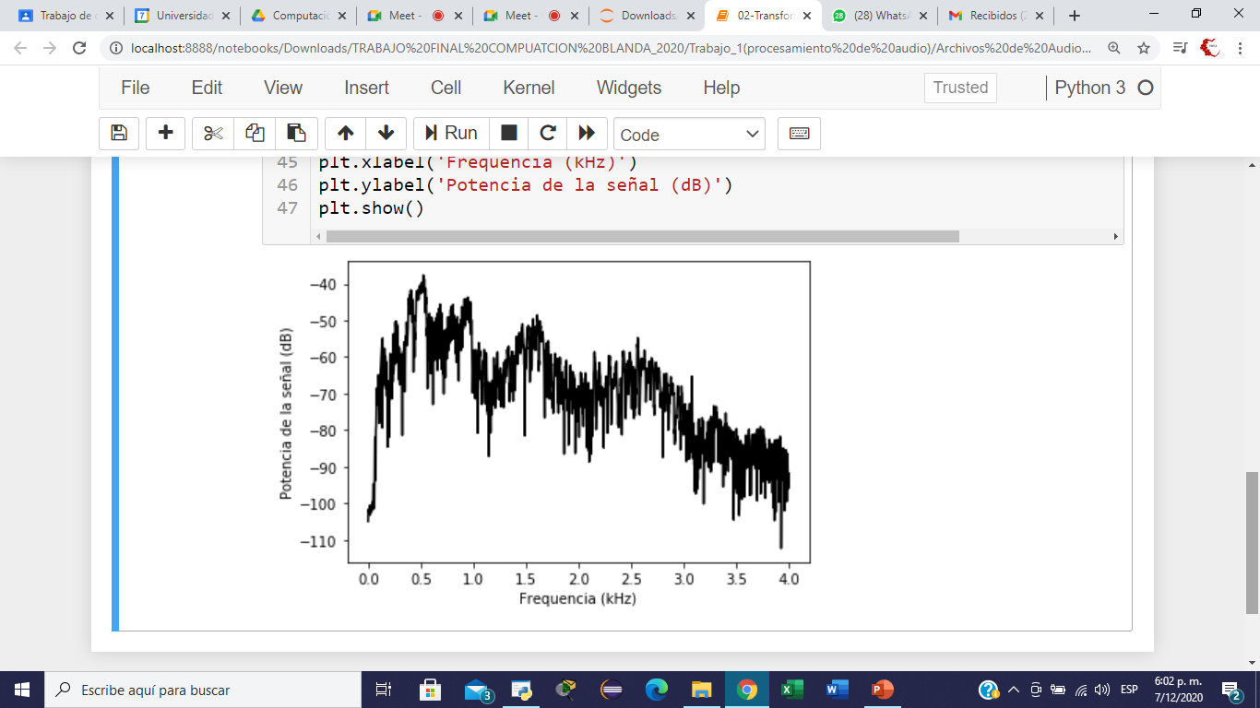
GRAFICO

Slide 7
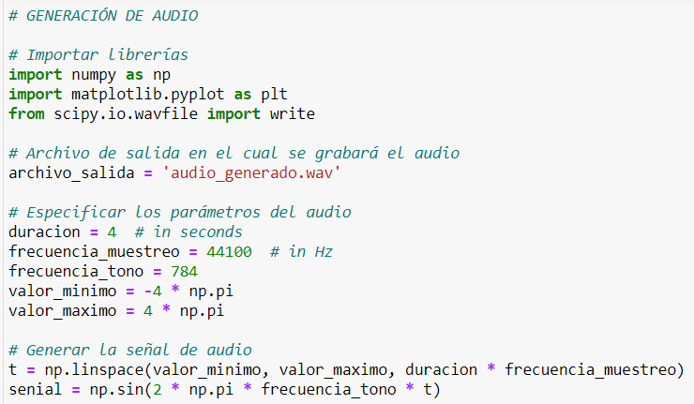
GENERACIÓN DE AUDIO

Slide 8
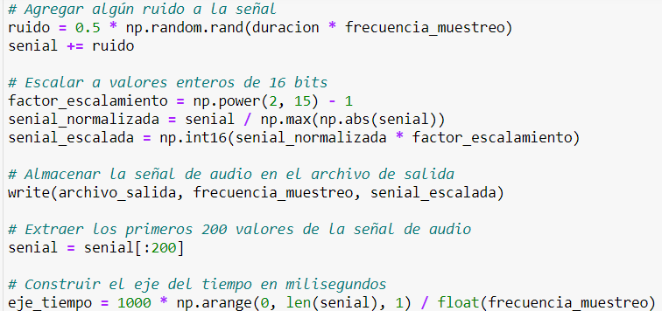
2PARTE_GENERACIÓN DE AUDIO

Slide 9
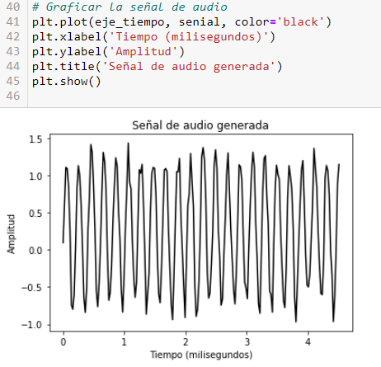
3PARTE_GENERACIÓN DE AUDIO

Slide 10
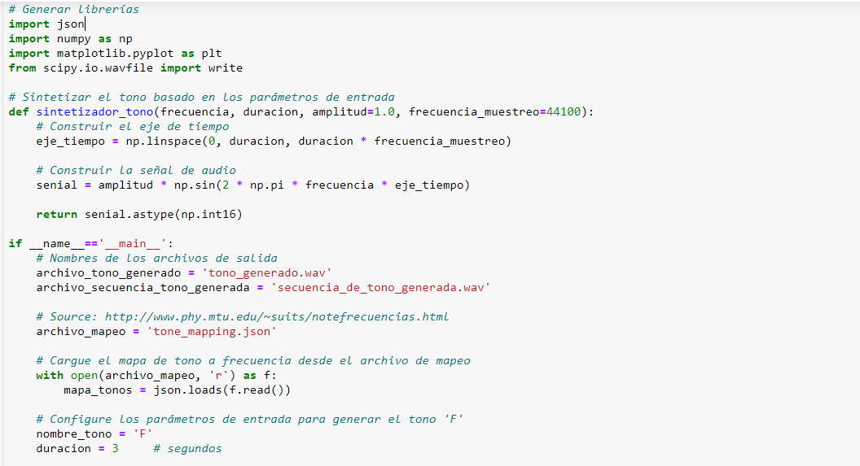
SINTETIZAR TONOS

Slide 11
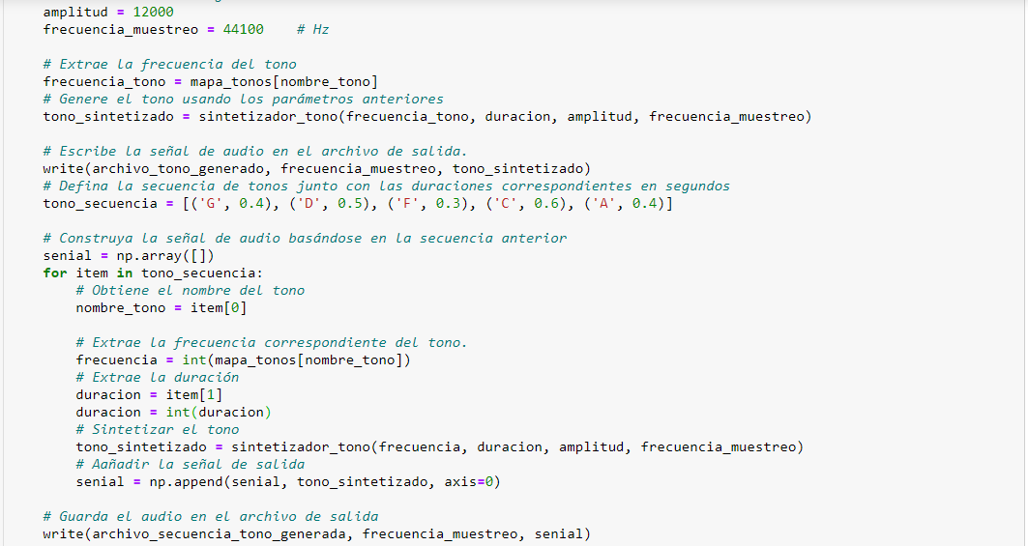
2PARTE_ SINTETIZAR TONOS

Slide 12
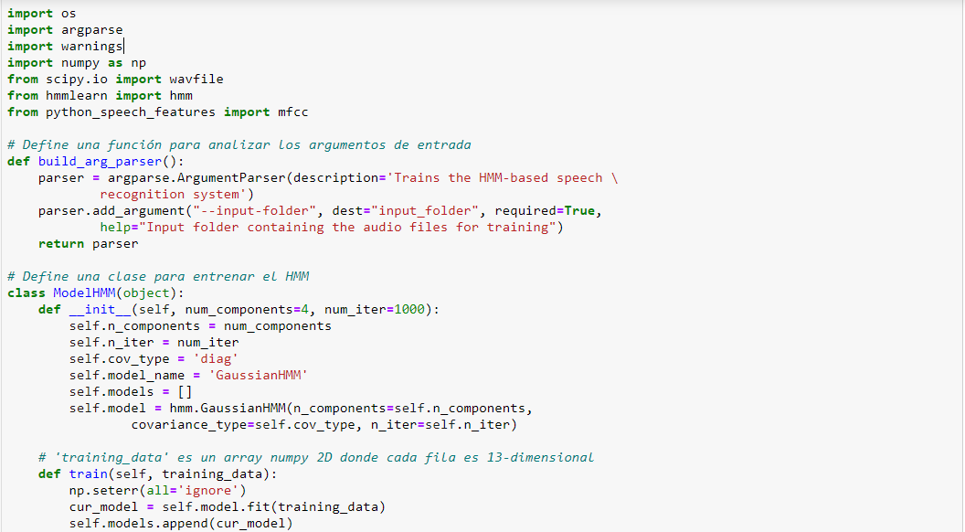
RECONOCER_TEXTO

Slide 13
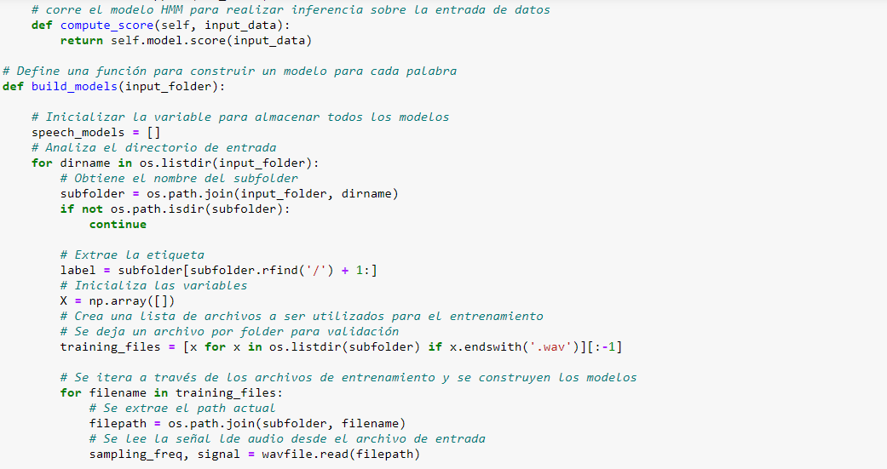
2PARTE_ RECONOCER_TEXTO

Slide 14
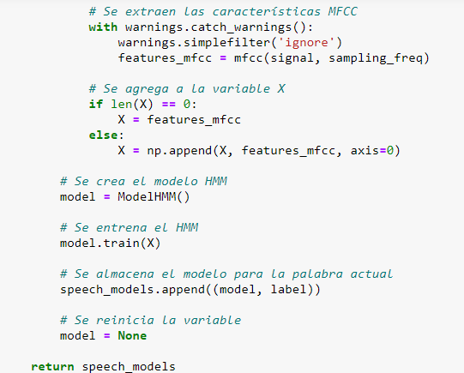
3PARTE_ RECONOCER_TEXTO

Slide 15
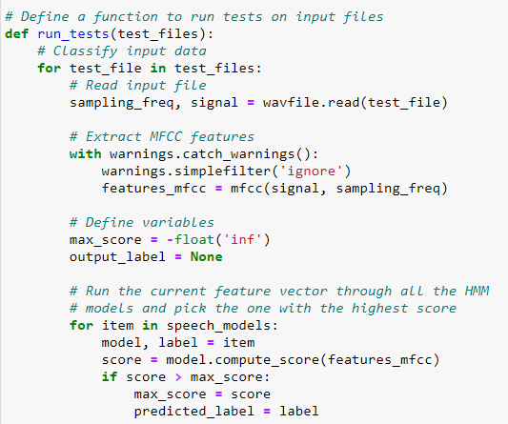
4PARTE_ RECONOCER_TEXTO

Slide 16
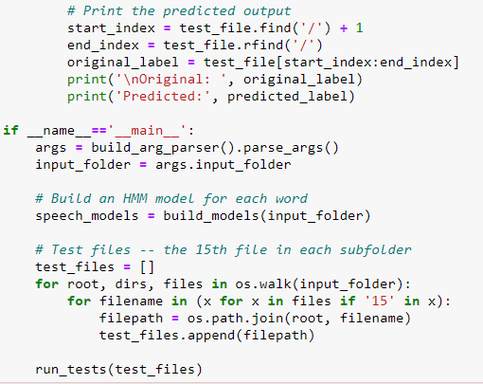
5PARTE_ RECONOCER_TEXTO

Slide 17
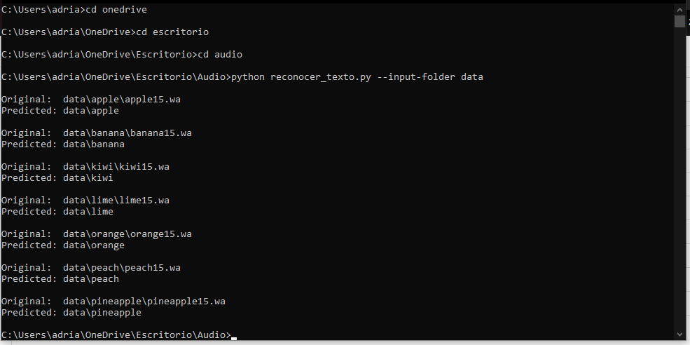
RESULTADO

Slide 18
GRACIAS POR LA ATENCION PRESTADA
Programa Ingeniería de Sistemas y Computación

